Slide 1

CHÀO MỪNG CÁC CON
ĐẾN VỚI TIẾT TỰ NHIÊN VÀ XÃ HỘI LỚP 2

Slide 2


Nghề nghiệp (tiết 2)
Bài 2

Slide 3


Yêu cầu cần đạt:
- Nêu được ý nghĩa của những công việc tình nguyện.
- Thu thập được một số thông tin về những công việc, nghề có thu nhập, những công việc tình nguyện.
*Phát triển năng lực và phẩm chất:
- Biết quan sát, trình bày ý kiến của mình về công việc của các thành viên trong gia đình.
- Sử dụng các kiến thức đã học ứng dụng vào thực tế, tìm tòi, phát hiện giải quyết các nhiệm vụ trong cuộc sống.

Slide 4
Khởi động

Slide 5
Những hình ảnh làm từ thiện và tình nguyện.

Slide 6
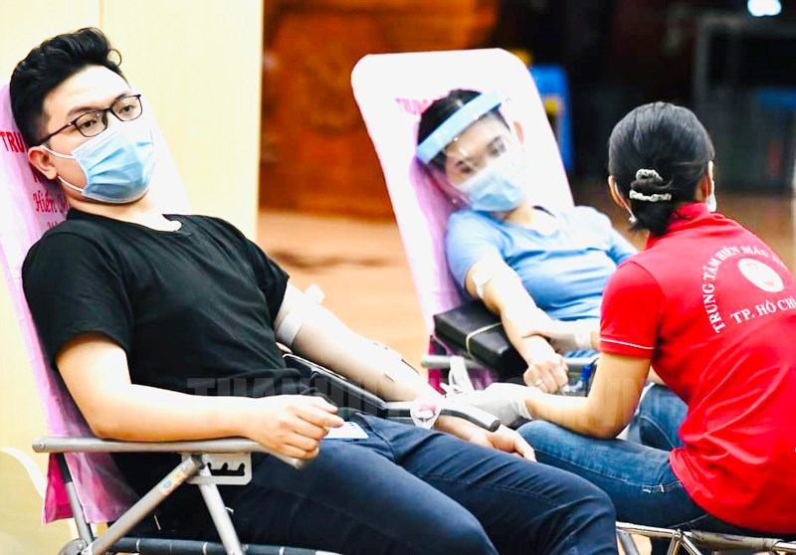
Hiến máu nhân đạo

Slide 7
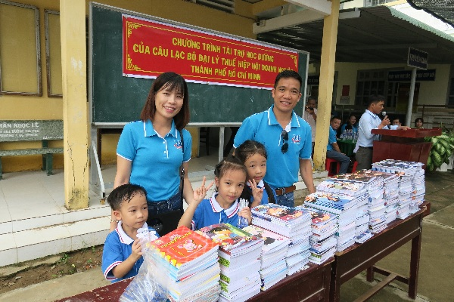
Tặng sách vở cho học sinh nghèo

Slide 8
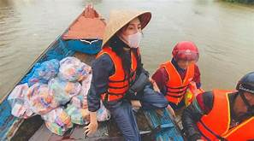
Cứu trợ đồng bào gặp thiên tai, lũ lụt.

Slide 9
Hình thành kiến thức

Slide 10

2. Một số công việc tình nguyện

Slide 11

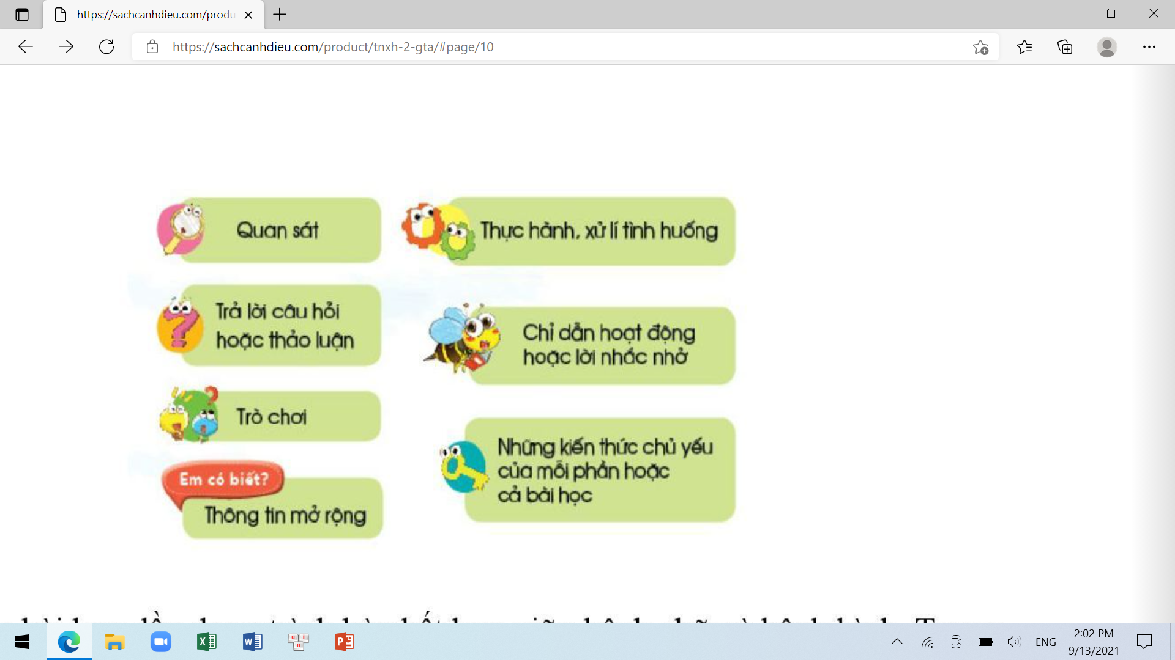
Thảo luận
1. Hãy nói về công việc tình nguyện trong các hình dưới đây.
2. Nêu ý nghĩa của những công việc đó .

Slide 12
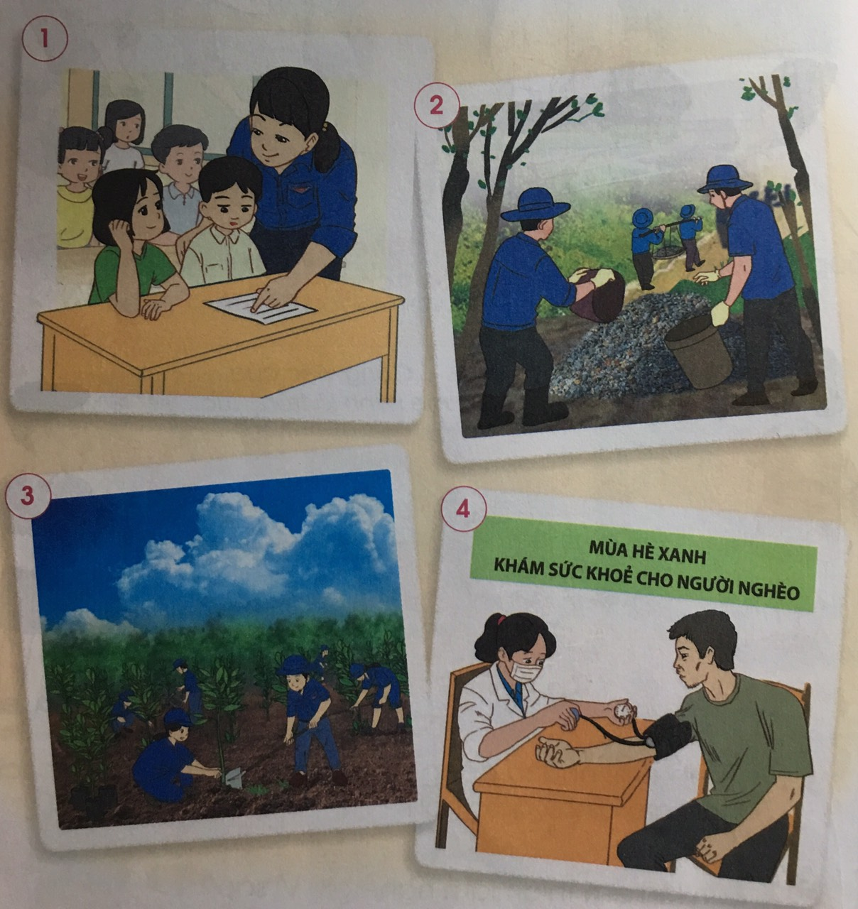

Slide 13
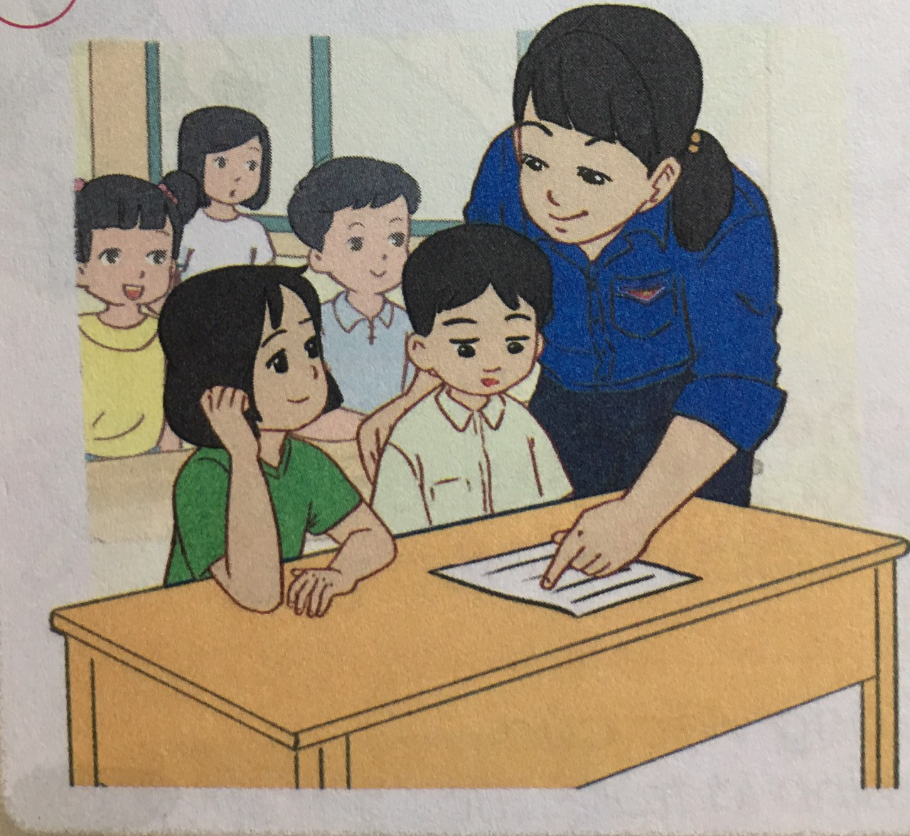
1
Sinh viên tình nguyện dạy học cho các em
có hoàn cảnh khó khăn.

Slide 14
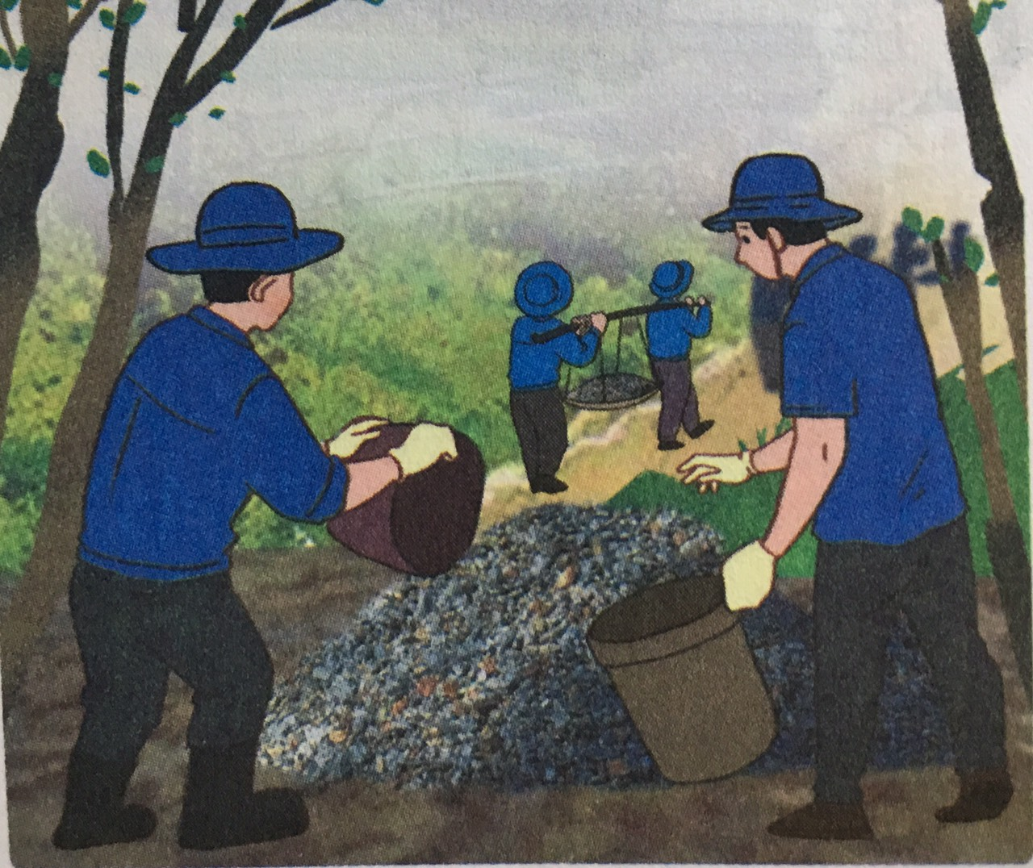
2
Thanh niên tình nguyện dọn dẹp, vệ sinh cho môi trường trong sạch.

Slide 15
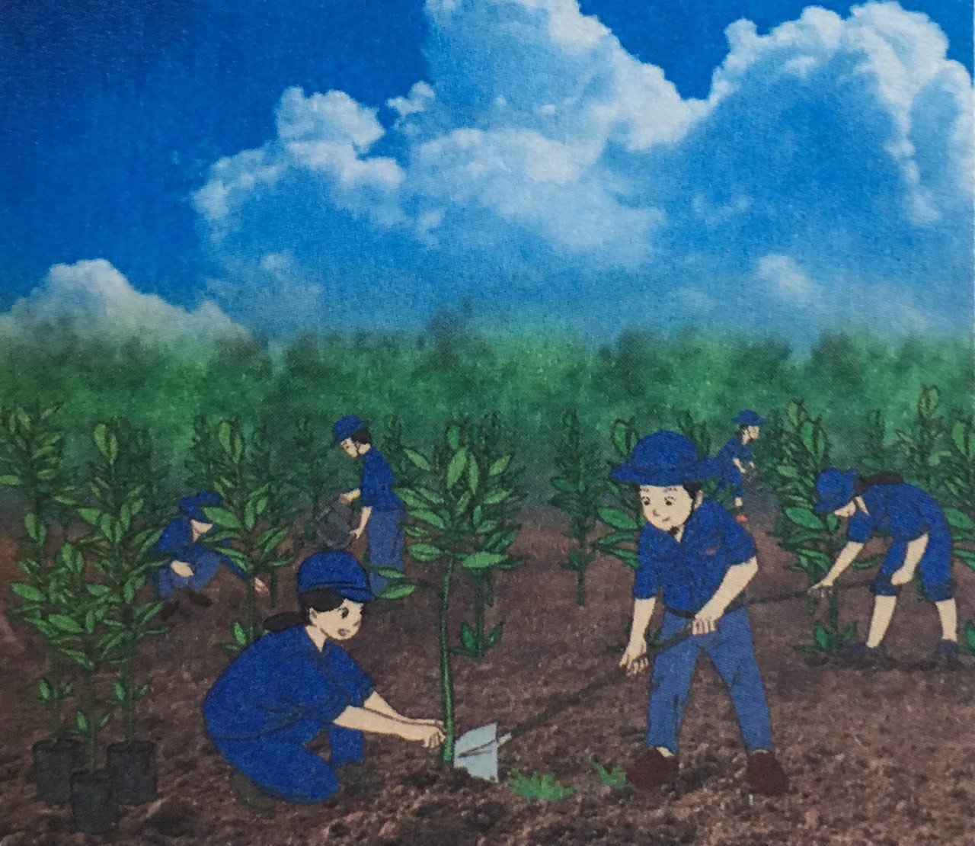
3
Thanh niên tình nguyện trồng cây gây rừng.

Slide 16
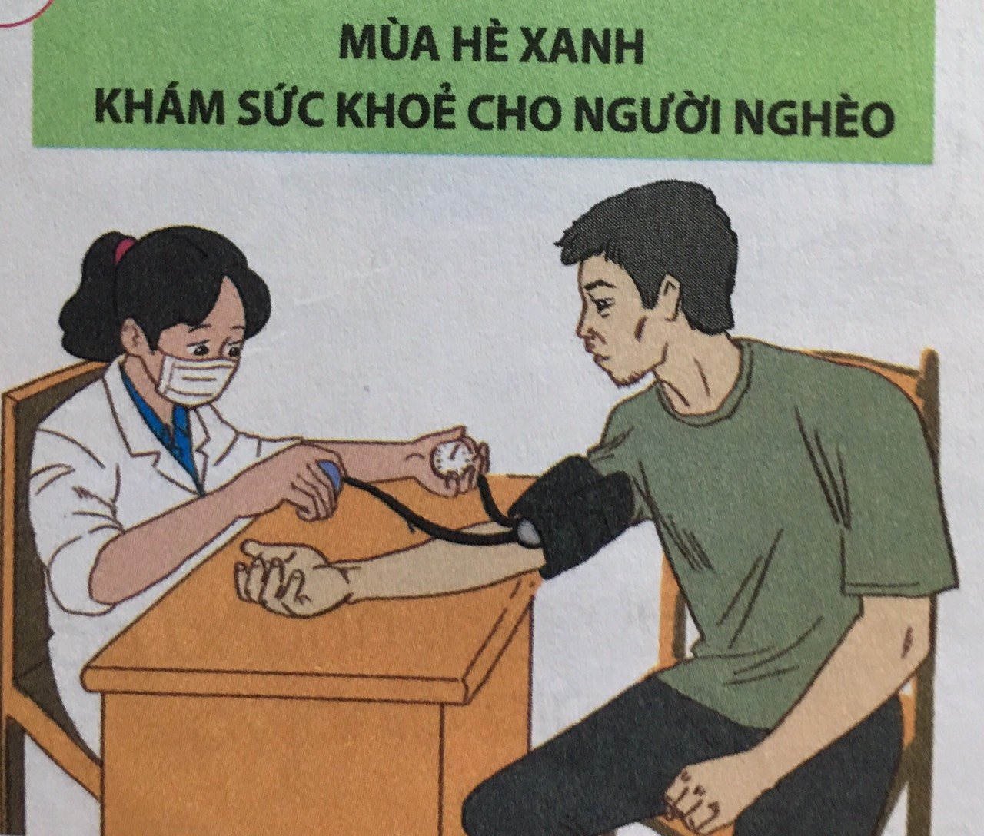
4
Bác sĩ tình nguyện khám bệnh cho người nghèo.

Slide 17
Thanh niên tình nguyện dọn dẹp vệ sinh,
cho môi trường trong sạch.
Sinh viên tình nguyện dạy học cho
các em có hoàn cảnh khó khăn.
Thanh niên tình nguyện trồng cây gây rừng.
Bác sĩ tình nguyện khám bệnh cho người nghèo.

Slide 18
Em hãy kể một số công việc
tình nguyện khác mà em biết.

Slide 19
Vì sao mọi người nên làm từ thiện và các công việc tình nguyện?

Slide 20

Các công việc từ thiện, tình nguyện là việc làm có ý nghĩa với cộng đồng và xã hội mà không yêu cầu trả công nên đáng được
trân trọng.

Slide 21





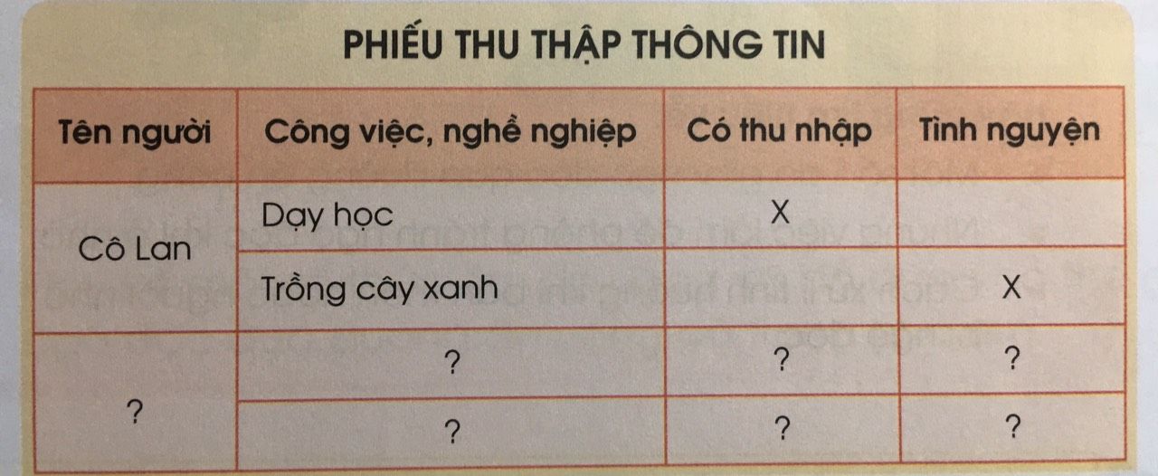
1.Thu thập thông tin về công việc, nghề nghiệp có thu nhập
và công việc tình nguyện theo gợi ý dưới đây.

Slide 22
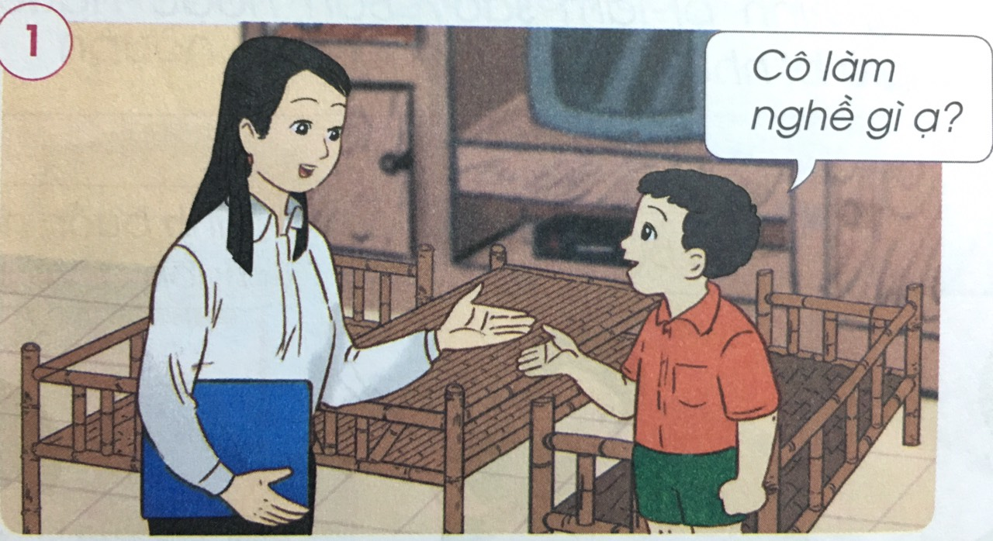

Slide 23
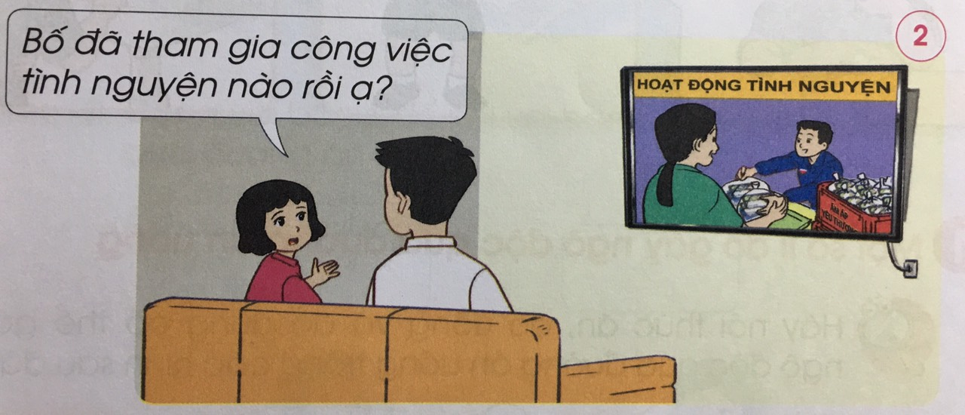

Slide 24

2.Chia sẻ thông tin thu thập được với các bạn.

Slide 25

Trong gia đình, người lớn thường có công việc, nghề nghiệp khác nhau. Các công việc, nghề nghiệp có ý nghĩa đối với gia đình và xã hội đều được trân trọng.

Slide 26
Chào tạm biệt các con.
Chúc các con chăm ngoan, học tập tốt!

